Slide 2
عنوان نشست:
ارایه دهندگان: منیژه یونسی ،مریم حائری،داود پیرانی،سهیلا خلیلی
اداره کل سازمان های مردم نهاد و خیرین سلامت
مهرماه 99
«مدیریت مشارکت های مردمی در همه گیری کرونا»

Slide 3
تعریف مشارکت
مشارکت را به عنوان فرآیندی تعریف می کند که طی آن گروه های ذینفع در جهت دادن به ابتکارات توسعه و تصمیم گیری ها و منابعی که در زندگی تأثیر دارد مداخله و نظارت دارند.
از دیدگاه سازمان ملل نیز مشارکت به منظور حضور مردم در فرآیند تصمیم گیری و برای رشد آگاهی های اجتماعی و رفع نیازهای آنان در فرآیند مداخلات است.

Slide 4
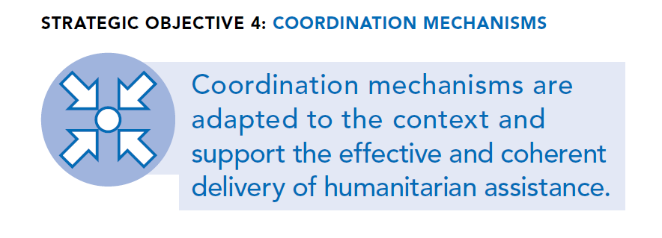

Slide 5
فعالیت های شاخص در سمن ها در همه گیری کرونا
شناسایی بیش از 700 سازمان های مردم نهاد سلامت و برقراری ارتباط خوب با آنها به همراه سازماندهی موضوعی شان
برگزاری جلسات فصلی با سازمان های مردم نهاد در سطح تمامی دانشگاه ها
برقراری تعامل بسیار منطقی و سازنده ای بین مدیریت نظام سلامت و سازمان های مردم نهاد

Slide 6
فعالیت های شاخص در سمن ها در همه گیری کرونا
آموزش و توانمندسازی سمن های حوزه تحت پوشش دانشگاه / دانشکده علوم پزشکی
نظارت و ارزیابی سمن های حوزه تحت پوشش دانشگاه / دانشکده علوم پزشکی
حمایت از فعالیت سمن های استانی/شهرستانی

Slide 7
مشارکت های خیرین در همه گیری کرونا
آموزش و توانمند سازی گروه های هدف اداره کل خیرین (کارشناسان ستادی، دانشگاه ها، مددکاران اجتماعی و موسسات خیریه)
افزایش مشارکت خیرین در حوزه سلامت

Slide 8
مؤسسات خیریه سلامت در همه گیری کرونا
راه اندازی و توسعه موسسات خیریه بیمارستانی
بهره گیری از طرفیت موسسات خیریه سلامت در پاندمی کرونا
نقش موسسات خیریه در هم افزایی مشارکت های مردمی در حوزه کرونا

Slide 9
مسئولیت پذیری اجتماعی شرکت ها (CSR)
بهر گیری از ظرفیت مسئولیت پذیری اجتماعی شرکت ها در کرونا
تببین مفهوم و چگونگی استفاده از این مفهوم در ارتقای مشارکت مردمی
اهمیت آموزش در مقوله مسئولیت پذیری اجتماعی

Slide 10
فعالیت های داوطلبانه در همه گیری کرونا
افزایش تعداد پروژه ها و برنامه های جهادی حوزه سلامت با استفاده از ظرفیت گروه های داوطلب و جهادی
ضرورت توجه به موضوعات ایمنی داوطلبین
چالش ها مدیریتی داوطلبین در بحران کرونا
رایه راهکاری تقویت مشارکت داوطلبان در بحران کرونا

